Slide 1


نظريات العلاقات العامة.
إعداد د/ميرهان محسن
Lecture 3
PRL 611

Slide 2




نماذج ونظريات تشكل التصورات عن المنظمةوالعاملين
Lecture 3
PRL 611
إعداد / د.ميرهان محسن
www.midocean.ae

Slide 3
محتوى المحاضرة
1
نموذج إدارة الإنطباع .
2
نموذج صورة المنظمات
3
نظرية إصلاح الصورة

Slide 4
إدارة الإنطباع Impression Management
يعتبر بناء الانطباعات الإيجابية أمراً مهماً ليس فقط للأشخاص ولكنه يمتد ليشمل المنظمات والأعمال وحتى الدول، ويُعد عالم الاجتماع الشهير "إيرفنج جوفمان" هو أول من تطرق لهذا المصطلح، وكان هذا في أواخر خمسينات القرن الماضي، في كتابه "تقديم الذات في حياة كل شخص" وعرفه على أنه عملية يحاول بها الأفراد التأثير على تصورات الآخرين عنهم، والهدف من إدارة الانطباع هوالتحكم في نوعية الصورة المتكونة عن الشخص أو المؤسسة لدى الآخرين، مفترضاً أن الأشخاص لديهم السيطرة على الطريقة التي ينظر بها الآخرين إليهم.
إدارة الانطباع، عملية قد تكون شعورية أو لا شعورية يحاول الأفراد بموجبها التأثير على آراء الآخرين بخصوص شخصياتهم أو شيءٍ ما أو حدثٍ ما من خلال تنظيم وضبط المعطيات في التواصل الاجتماعي.
يُستعمل مفهوم إدارة الانطباع أحياناً بشكلٍ مماثلٍ لتقديم الذات أو تسويقها، وهو في جوهره محاولة الفرد التأثير على فكرة الآخرين عنه. في بدايات تطبيق المفهوم، نُفّذ على التفاعل المباشر وجهاً لوجه، ثم جرى توسيعه ليشمل التواصل عبر الكمبيوتر.
www.midocean.ae

Slide 5
ناقش "جوفمان" العملية التي يقوم بها الأفراد للتأثير على انطباعات الآخرين عنهم خلال الحياة اليومية، في عملية مكونة من أربعة عناصر، تبدأ ب:
بالأشخاص حين يقوم أحد "الفاعلين" "Actors" بأداء مجموعة من السلوكيات لإدارة الانطباع، ليتفاعل الجمهور"Audience" مع هؤلاء الفاعلين تحت ظروف بيئية محددة في مواضع مختلفة "Setting"، وحينما يتواصلون مع الآخرين يكون لهم دور محدد يقومون به وهوما يسمى بالأداء "Performance" من أجل الآخرين يفترضون انطباع معين عنهم، أي يقوم الأشخاص كفاعلين مؤثرين بالتفاعل مع الجمهور من خلال سياق معين للأحداث تندمج فيه صفات وسلوكيات الفاعلين مع البيئة المحيطة بالموقف لإنتاج محفزات للسلوك بطريقة محددة.
www.midocean.ae

Slide 6

وتؤكد نظرية إدارة الانطباع، التي وضعها " جوفمان"، أن كل فرد أو منظمة ينشئ هويته الاجتماعية ويحافظ عليها لتلائم التصورات التي يعرضها على جمهوره.وتتضمن الهوية التقييم الذاتي لمجموعة متنوعة من السمات مثل القدرات البدنية والمعرفية والسمات الشخصية والدوافع، وتعدد الأدوار الاجتماعية داخل العمل والأسرة.
www.midocean.ae

Slide 7
ووفقاً لجوفمان هناك عدة عوامل رئيسية لإدارة الانطباع:
الانطباع: هو عملية يحاول الأفراد من خلالها خلق تأثيرات معينة عنهم في عيون الآخرين والتحكم بها، وهناك نوعان من الأدوار، "الفاعل" وهو الذي يترك الانطباع لدى الجمهور.
"الجمهور" الذي يتكون لديه الانطباع.
"الصدى"التنافر: تهدف عملية إدارة الانطباع لخلق انطباع غير متنافر بل متوافق مع الأهداف المرجوة من الفاعلين وكذلك مع الجمهور، أي خلق الانسجام الإيجابي والمعرفي للتفاعلات الاجتماعية.
الواقع (الحقائق) المدرك: يحدث هذا في عملية الاتصال لتكوين الانطباع الحقيقي الذي
يتركه الفاعل. فالدافع وراء الهدف يستند إلى افتراض أن انطباعات الجمهور المستهدف عن الفاعل ستصبح حقيقة عنده.
www.midocean.ae

Slide 8

ويتم إدارة الانطباع في اتجاهين، الأول يعزز الصور الإيجابية والثاني يحد من وجود صورة سلبية أو يعمل على إصلاح الأضرار التي لحقت بالصورة، ويعتبر تقديم المعلومات الصادقة عن الشخص أو المنظمة وتوضيح أوجه التميز والإنجازات والقدرات أحد التكتيكات المباشرة لإدارة الانطباع مقابل التكتيكات غير المباشرة التي تعمل على إثبات ما هو عكس الصورة السلبية.
وتعتبر عملية إدارة الانطبا ع مهمة جداً لأنها تخلق جسور من الثقة والتوافق والتعاطف مع الآخرين، والملاحظ في عملية الانطباع أن جزء كبير منها يعتمد على خلفيات الأشخاص وتجاربهم وتوصراتهم المسبقة لذا من المحتمل جداً أن يصدروا أحكام متحيزة، ونظراً لأن الأشخاص يعتمدون على انطباعاتهم ويثقون بها عبر تاريخهم وتجاربهم الحياتية فهم يرونها
www.midocean.ae

Slide 9

إدارة الانطباع للأفراد
ربطت دراسات متعددة بين وجود علاقة بين العوامل الجسدية (كالسن والنوع)، ونوعية الصور المتكونة الناتجة عن الانطباعات لدى الجمهور، أي أن هناك علاقة إيجابية بين جاذبية أو مظهر أو سلطة أو إمكانيات الفاعلين ونوعية ومقدار الانطباعات المتكونة عنهم، وهناك ارتباط إيجابي بين الإدراك الذاتي للفاعلين وبين تصرفاتهم وسلوكيات إدارة الانطباع، وأن سلوكيات الأفراد أو المنظمة "كأحد الفاعلين" لإدارة الانطباع ستتناسق مع الصور المتوقع إنتاجها.
كما أكد جوفمان أن العاملين بالمنظمة يخلقون صوراً ليس لأنفسهم فقط، ولكن لتقديم واجهة إيجابية عن المنظمة، فالمنظمات تسعى للتركيز على رسالة متسقة لإدارة المواقف على نحو فعال، وقد شدد على أهمية اللقاءات الجماعية، والحفاظ على وضع المنظمة في الأزمات.
www.midocean.ae

Slide 10
وهناك عدة أدوات يمتلكها كل شخص (خاصة العاملين في المؤسسات) تمكنهم من إدارة انطباع جيد، منها:
المظهر الخارجي ولغة الجسد والاتصال غير اللفظي ونبرة الصوت وأسلوب الكلام ومضمونه ثم الأفعال وأخيرا السياق العام.
أو هذه الأدوات هي المظهر الخارجي أو كيف يبدو الشخص ومن الملاحظ أن المغالاة في الاهتمام بالمظهر الخارجي قد تثير الريبة كما أن إهماله يثير عدم الاهتمام.
الأداة الثانية هي الاتصال غير اللفظي ولغة الجسد حيث يتواصل الشخص مع الآخرين بدون كلمات بل يستخدم طريقتين، الأول هي لغة الجسد مثل تعبيرات الوجه، حركة العينين والحاجبين، اتجاه وطريقة النظر، حركة ووضع اليدين والكفين، حركة ووضع الرأس، حركة ووضع الأرجل، حركة ووضع الشفاه والفم واللسان، والثاني هو الاتصال الرمزي لتوصيل القيم والأحاسيس للمتلقي من خلال نوع وألوان الملابس، مكان الجلوس، المسافة مع الآخرين، والاتصال اللفظي عنصر حاسم وقوي في التواصل لأنه يساهم في تكوين الانطباعات بنسبة كبيرة.
www.midocean.ae

Slide 11
الإداة الثالثة هي نبرة الصوت لأنها تتأثر بالحالة النفسية لصاحبها. وتنقل مشاعر الشخص هل هومتوترأم حزين أو سعيد. فالتغيير في الصوت بالارتفاع والانخفاض، وكذلك الوقفات التي تتخلل بعض العبارات، ودرجة الخشونة والليونة، ورتابة الصوت على نمط واحد. كلها تؤثر في تكوين الانطباع.
الأداة الرابعة هي أسلوب الكلام، هل يصغي الشخص أم يتحدث بسرعة؟ هل يجيب قبل أن يُسأل؟ وهل يستفسر دائما؟ وكذلك نوعية الألفاظ التي يستخدمها هل تتمل معنيين؟ هل فيها كلام مزدود (double speak) هل يراوغ في شرح الأمور؟
الأداة الخامسة هي مضمون الكلام ومحتواه، ومدى انتقاء الألفاظ المناسبة، وهل يستخدم الفرد شعارات رنانة؟ فالأشخاص الذين لا يستطيعون انتقاء الألفاظ المناسبة، ليست لديهم أصواتاً مسموعةً في عالمهم.
الأداة السادسة هي الأفعال أو ما يفعله الشخص في المواقف المختلفة؟ وكيف يتصرف في الأزمات؟
الأداة السابعة، وهي السياق العام للموقف،
www.midocean.ae

Slide 12

إدارة هذه الانطباعات هدفها الأول والأخير هو التأثير في الأشخاص وليس خداعهم، وإذا تمت بشكل متوازن ستدوم الانطباعات، أما الإبهار والخداع واستخدام أسلحة التخدير العاطفي فسريعاً ما تكشفه المواقف الحقيقية.
www.midocean.ae

Slide 13

إدارة الانطباع للمنظمات
Organization Impression Management
إدارة انطباع المنظمة OIM مصطلح يشير لاستخدام المنظمات تكتيكات الاتصال للتأثير على صورة المنظمة والعلامة التجارية لدى الرأي العام، وتأتي محاولات خلق انطباعات جيدة عن المنظمة من خلال التقارير السنوية والنشرات الصحفية، والإعلانات، والمواقع على شبكة الإنترنت، وكذلك الإعلانات، ورعاية الأحداث الخاصة، وتعزيز المبيعات والاتصال بالمساهمين، وصفحاتها عبر مواقع التواصل الاجتماعي والمنتديات والمدونات وغرف الدردشة والبريد الإلكتروني بين المستهلكين، وتحسين خدمة العملاء مما يوفرمنصة كبيرة للتواصل.
www.midocean.ae

Slide 14

المنظمات تستخدم وسائل التواصل الاجتماعي كعنصر له دور مكمل ليخدم إستراتيجيات العامة لتوسيع أعمال المنظمة، فهي تعتمد بشكل كبير على وسائل التواصل كأدوات للتواصل ولعرض أنشطتها ثم لإضفاء الطابع المهني لأعمالها، وللتسويق ثم لخدمة وزيادة رضا العملاء، ما يساهم بدوره في بناء انطباع إيجابي عنها .
فإدارة انطباع إيجابي عن المنظمة هو الدافع الأساسي لإعطاء انطباع بالكفاءة في الأداء، مع إعطاء الأهمية لاستراتيجيات العرض والتقديم التي يستخدمها المدراء التنفيذيين كأحد أشكال إدارة الانطباع
www.midocean.ae

Slide 15

قدم (يالينغ وشينبي) نموذج لفحص ديناميكيات إدارة الانطباع على مواقع الشبكات الاجتماعي من أجل جذب المستخدمين والاحتفاظ بهم، وكيف يدير مقدمي الخدمات انطباع إيجابي عن صفحاتهم، وقدما نموذج من أربع مراحل لإدارة الانطباع عن الخدمة التي تقدمها المنظمة عبر صفحات وسائل التواصل الاجتماعي
www.midocean.ae

Slide 16
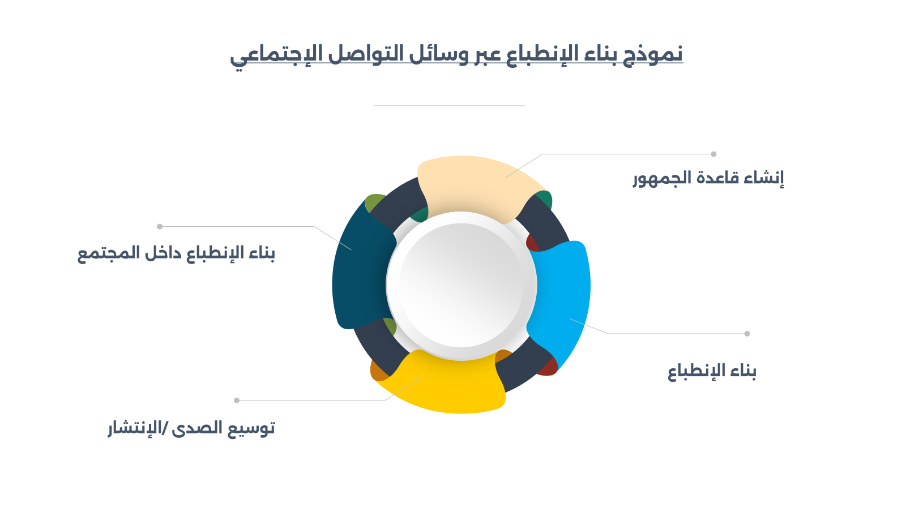
www.midocean.ae

Slide 17
المرحلة الأولى: إنشاء قاعدة الجمهور، وفيها يتم اختبار الاحتياجات المحتملة للمستخدمين النشطين والمشاهدين ، وتعديل الخدمات لتلبية احتياجاتهم، وعادة ما يبذل مقدمو الخدمات جهداً في استخدام المحتوى الأكثر ثراء بصور وفيديوهات وروابط ونصوص للحصول على المزيد من المشاهدين، وينصب التركيز على إنشاء قاعدة جماهيرية ويمكن قياس هذا بسهولة من خلال متابعة عدد الزوار والتعليقات.
المرحلة الثانية: بناء الانطباع ، وهنا يميل عدد المشاركين إلى الزيادة بسرعة أكبر مما كان عليه في المرحلة السابقة، وكذلك ينمو معدل المشاهدين، ويحاول مقدمو الخدمة مساعدة المستخدمين في التعبير عن أنفسهم بطريقة ملائمة، وتعزيز مناقشة الموضوعات حول المنتجات من أجل المزيد من الحوار، أو حتى لإنشاء جمهور زائف ينشر آراء مؤيدة أو معارضة. في هذه المرحلة أدوار الفاعلين والجمهور تكون قابلة للتبادل، فالتغذية الراجعة قد تكون بمزيد من التعليقات ليس فقط عن المنتج ولكن في المجال الخاص به.
www.midocean.ae

Slide 18
المرحلة الثالثة: بناء الانطباع داخل المجتمع، السمة المميزة لهذه المرحلة هي النمو السريع للمشاركة والتعليق مما قد يدخلها في مواجهة العديد من المشاكل الناجمة عن قصور آليات الرقابة على التعليقات غير الملائمة، ومن ثم يقوم مقدمي الخدمة بالعمل على تمكين بناء انطباع جماعي موثوق، يقللوا فيه من التنافر، أو التعليقات غير المتسقة أو المتضاربة للحفاظ على الانطباع الأصلي.
المرحلة الرابعة: توسيع الصدى (الانتشار)،مرحلة تتسع فيها معرفة الجمهور بالصفحات وزيادة وظائفها وتزويد المستخدمين بخدمات جديدة، وغالباً ما تواجه الصفحات في هذه المرحلة مشاكل تتعلق بتناقص التعاطف أو المشاركة ومن ثم يحتاج مقدمو الخدمة إلى إنشاء نماذج خدمة جديدة باستمرار لزيادة المستخدمين
www.midocean.ae

Slide 19

إستراتيجيات إدارة الانطباع IM Strategies
ترويح الذات Self-Promotion:
حيث تظهر المنظمة نفسها من خلال هذه الإستراتيجية على إنها تفعل الأمور بنجاح وكفاءة، وتستخدم هذه الاستراتيجية للفت الانتباه إلى قدراتها أو إنجازاتها، وهي إستراتيجية لإقناع الآخرين إنها متخصصة فيما تقوم به وأدائها إيجابي.
واتضح إنها الأكثر استخداماً على المواقع الإلكترونية للمنظمات حيث أكدت المواقع مرارا وتكرارا على كفاءة عمل المنظمات ولكن بعض الباحثون أكد أن هناك أخطاراً كامنةً وراء الإكثار من استخدام هذه الإستراتيجية فكلما زاد حديث المنظمة عن نفسها قد يقلل هذا من حب الجمهور لها، أو قد يعرضها لاتهام البعض لها بالغرور والتعجرف مما يهدد صورتها.
www.midocean.ae

Slide 20
التكامل :Ingratiation
وهي إستراتيجية محاولة إبراز المنظمة بشكل محبوب من خلال تشجيع جمهورها بمشاعر إيجابية والإشادة بهم ومجاملتهم، وإستراتيجية التكامل تسهل التفاعلات الإيجابية والعلاقات وتزيد الانسجام بين المنظمة وجمهورها سواء الداخلي أو الخارجي، ويحذر الباحثون من مخاطر الإفراط في استعمال التكامل كاستراتيجية لإدارة الانطباع حيث قد يعتبر الجمهور المنظمة مخادعة أو متملقة.
إستراتيجية التمثيل :Exemplification
تسعى المنظمة لخلق انطباع عنها إنها ملتزمة بالقيم والمُثل العُليا وتتفانى في أداء عملها وتضحي من أجل المجتمع، وتستخدم هذه الإستراتيجية في محاولة لإدارة الانطباع لتظهر المنظمة إنها على استعداد للمعاناة من أجل قضية.
www.midocean.ae

Slide 21

الترهيب :Intimidation
تستخدم المنظمة الترهيب وأحياناً التصريحات الغاضبة وهي عكس إستراتيجية التكامل، فتسعى لتهديد كل من يؤثر سلباً على المنظمة وتهدد الموظفين بإجراءات تأديبية.
طلب المساعدة :Supplication
يشير البعض إلى أن المنظمة تستخدم هذه الإستراتيجية كملاذ أخير لمواجهة الأزمات حيث تطلب من جمهورها مساعدتها والتعاطف معها باسم المسئولية الاجتماعية، ولكنه قد يؤثر على صورة المنظمة إذ تظهر بمظهر الضعف وطلب المساعدة.
www.midocean.ae

Slide 22
أما الإستراتيجيات غير المباشرة فتشمل التفاخر بالاشتراك مع منظمات تهدف لدعم الإنسانية وتحملها لمسئوليتها الاجتماعية.
وقسم بعض الباحثين إدارة انطباع المنظمات إلى تكتيكات مباشرة وهي تكنيك "التأكيد" على حالتها، وتكتيكات غير مباشرة تتخذ موقف "الدفاع". الأولى لتعزيز صورتها والثانية للحد من أو إصلاح الأضرار التي لحقت بصورتها، حيث تستخدم المنظمات التكتيكات المباشرة عند تقديم معلومات خاصة بها وتوضيح ما تتميز به وقدراتها وإنجازاتها أما التكتيكات غير المباشرة فلتعزيز أو حماية صورهم عن طريق إدارة المعلومات عن الأشخاص والموضوعات التي ترتبط بالمنظمة.
فالغرض من إستراتيجيات التوكيد "assertive strategies" إنشاء وتعزيز الصور المرغوب فيها من خلال تقديم المعلومات التي ترتبط ارتباطاً مباشراً بالمنظمة إلى الجماهير المستهدفة،
والغرض من إستراتيجية الدفاع والحماية "defensive/protective strategies" إصلاح الهوية والانطباع المشوه لدى الجمهور باستخدام الأعذار والتبريرات.
www.midocean.ae

Slide 23

تكنيكات إدارة الانطباع
مع هذه الاستراتيجيات تستخدم المنظمة تكتيكات مباشرة ودفاعية لحماية الانطباعات المتشكلة والتي تكون صورة المنظمة مثل:
المحاسبة حيث تسعى المنظمة لتعليل أزمة بمحاولة الحد من خطورتها والاهتمام بمعرفة أسبابها.
وتكنيك التبريرات وذلك بعرض الجهود التي تبذلها المنظمة كبيرة ولكن نجاح مهمتها أمر غير محتمل مما يوفر أعذار لها حين تفشل في أداء أدوارها.
تكنيك الاعتذار للجماهير والتعبير عن الندم تجاه أمر خاطئ قامت المؤسسة به.
تكنيك التعويض الذي تقدمه المنظمة للمصابين والمتضررين من جمهور.
تكنيك الحركات الاجتماعية وذلك بالانخراط في الأعمال المؤيدة لفئات معينة وإقناع الجمهور بمزايا تمثيلها لهم.
www.midocean.ae

Slide 24

نموذج صورة المنظماتOrganization Image Model
تسعى المنظمات لتكوين صورة إيجابية والحفاظ عليها فالمنظمة بحاجة لان تدير صورتها طوال الوقت.
والصورة عبارة عن تصور أصحاب المصالح عن المنظمة ،لذا فالحوار والاتصال ضروري لخلقها وتكوينها.
فالمنظمات تحتاج لتكوين صورة عن نفسها مع مختلف المتعاملون معها من أصحاب المصالح، وبينما تقوم المنظمات بالتواصل بشكل إستراتيجي مع أصحاب المصالح من أجل التأثير على تصوراتهم ،يقومون بتشكيل أفكارهم الخاصة حول صورتها ،وفي حال فشلت المنظمة في ذلك فصورتها تكون مهددة .
www.midocean.ae

Slide 25
مكونات صورة المنظمة
يستغرق بناء الصورة الذهنية للمنظمة سنوات طويلة وقد تفقد السمعه في لحظات، والصورة الذهنية هي شبكة من المعاني المخزنة في الذاكرة ، وتتراوح من صور إجمالية إلى صور تفصيلية ،وصورة المنظمة هي النتيجة النهائية لجميع الخبرات والإنطباعات والمعتقدات والمشاعر والمعرفة التي يكونها الأشخاص حول المنظمة .
ويشمل النموذج المفاهيمي لعملية تكوين صورة المنظمة 7 أبعاد تتضمن الجوانب الملموسة وغير الملموسة ،فالإتصال المؤسسي تترجم إلى صورة المنظمة التي تخلق سمعة ، وتتكون من خمسة مستويات مختلفة تشمل الوعي والألفة والتفضيل والثقة والدعوة .
الأبعاد المؤثرة على هذه العملية تشمل :
www.midocean.ae

Slide 26
الأبعاد المؤثرة على هذه العملية تشمل :
1- المظهر المرئي : هو أحد أبعاد صورة المنظمة ، حيث تساهم الرموز المرئية مثل الشعار المرسوم والرموز والشعار المكتوب في تشكيل صورة المنظمة .
2-المشاعر الإيجابية: لتوليد مشاعر إيجابية ،يجب ان تهدف المنظمة لزيادة ثقة أصحاب المصالح وتتضمن الثقة والإدراك والتفسير والإعتقاد ،مما يؤدي لنيى شراء عالية.
3-البيئة: تؤثر السياقات والإعدادات المختلفة على كيفية إدراك صورة وكيفية تكوينها ،وتسعى المنظمات لتوفير بيئة جذابة تتماشى مع صورة المنظمة ، وتتعلق صورة المنظمة بالإحترام والإعجاب مما يؤثر على الجودة والشهرة المدركة ويدعم الكلام الشفهي بناء صورة المنظمة .
.
www.midocean.ae

Slide 27
4- الظهور على الانترنت : من المهم بناء الثقه مع المستهلكين لاسيما في الإعلانات المقدمة ومقاطع الفيديو والصور واللافتات والمحتوى التفاعلي وموقعها وصفحاتها الرسمية عبر وسائل التواصل الإجتماعية المختلفة .
5-مظهر الموظفين :يؤثر الموظفون على الارتباطات التي يصنعها العميل مع صورة المنظمة ليس فقط من خلال ما يفعلونه وكيف يتصرفون ، ولكن ايضاً من خلال طيفية ظهورهم للعميل بما في ذلك طريقة تقديمهم لأنفسهم ومظهرهم .
6-الموقف والسلوك : من المهم التأكيد على أن مواقف وسلوكيات المنظمة تتوافق مع وضع المنظمة داخليا ً وخارجياً مثل المسؤولية الإجتماعية وتدل على ان المنظمة تهتم بأكثر من مجرد القيمة المالية للأعمال ومواقفها التي تشجع على الولاء.
www.midocean.ae

Slide 28
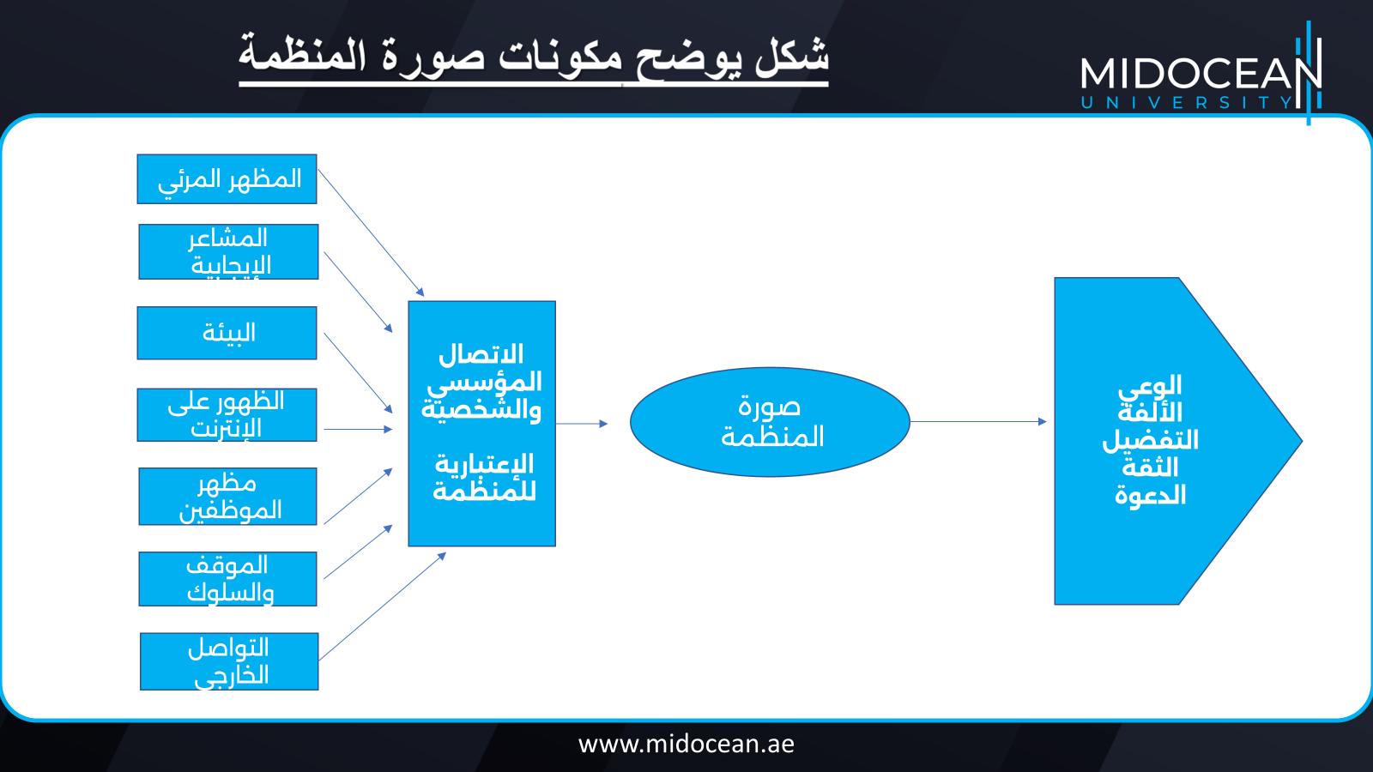
شكل يوضح مكونات صورة المنظمة
شكل يوضح مكونات صورة المنظمة
www.midocean.ae

Slide 29

نظرية إصلاح الصورة Image Restoration Theory
وجدت المنظمات أنه حينما يلحق بسمعتها أو صورتها الذهنية الضرر، فمفتاح التعامل مع مثل هذه الأزمات هو السيطرة على تدفق المعلومات إلى وسائل الإعلام وجمهور المنظمة، فمن خلال وسائل التواصل االجتماعي يمكن للمنظمة التحدث بشكل مباشر مع جمهورها وتوصيل الرسائل بشكل فوري مع تجاوز الحدود الجغرافية ، فالرسائل على تويتر أو الفيسبوك لا تتعدى ثوان معدودة فالرسائل تذهب مباشرة الي الجمهور بدون تداخل.
www.midocean.ae

Slide 30
تقدم نظرية إصلاح الصورة خيارات لمحاولة فهم طبيعة الاستجابات في موقف الأزمة. وكيف يتم اتخاذ موقف دفاعي مقنع لإصلاح الصورة سواء كانت عن منظمة أو سلامة منتج
نظرية استعادة الصورة، المعروفة أيضًا باسم نظرية إصلاح الصورة، قدمها الباحث ويليام بينويت، وتحدد استراتيجيات يمكن استخدامها لاستعادة صورة الفرد في حالة تلف سمعته. يمكن تطبيق نظرية استعادة الصورة كنهج لفهم الحالات الأزمة الشخصية والتنظيمية على حد سواء. وتعتبر جزءًا من تواصل الأزمات، الذي يعتبر فرعًا خاصًا من علم العلاقات العامة. الهدف منها هو حماية الفرد أو الشركة أو المنظمة التي تواجه تحديًا عامًا لسمعتها.
www.midocean.ae

Slide 31
والنظرية يمكن تطبيقها على إصلاح صورة المنظمات والمنظمات والحكومات، والرياضيين، والشخصيات العامة، والعلامات التجارية، مع إمكانية استخدام الاستراتيجيات بشكل منفرد أو معاً، التي قد تكون قاصرة لمعالجة بعض المواقف والتخفيف من حدة الضرر الذي وقع.
ويؤكد بينوا على أن المفتاح لفهم إستراتيجيات إصلاح الصورة هو النظر في طبيعة الهجمات أو الشكاوى باستجابات سريعة. ولأن تكوين الصورة مهم للأفراد والمؤسسات في مجال العلاقات العامة فالمنظمات والقادة والسياسيين في حاجة لاتخاذ الإجراءات الوقائية أو الإصلاحية للتعامل مع المشكلات التي تواجه وتهدد صورتهم.
www.midocean.ae

Slide 32
وعندما تعمل المنظمة على إصلاح صورتها لابد أن تستعرض نوعية الرسائل المرسلة لجمهورها للحد من تضرر صورتها وبالتالي يكون أمامها بديلين إما أن تعترف بسهولة بخطاها أو أن تعلن عدم مسئوليتها عن الأزمة ولابد أخذ هذا المنحى بحذر إذ قد يؤدي إلى نتائج عكسية تشكل خطراً بارزاً على المنظمة.
وحينما تتهدد الصورة الإيجابية تضطر المنظمات للرد كمحاولة لاستعادة ثقة الجمهور، والحد من الدعاية السلبية، والعودة لتحقيق الاستقرار الاقتصادي. ويمكن أن نلخص نظرية إصلاح الصورة في نوعية الصورة، مكونات الهجوم على الصورة، وإستراتيجيات إصلاح الصورة
www.midocean.ae

Slide 33
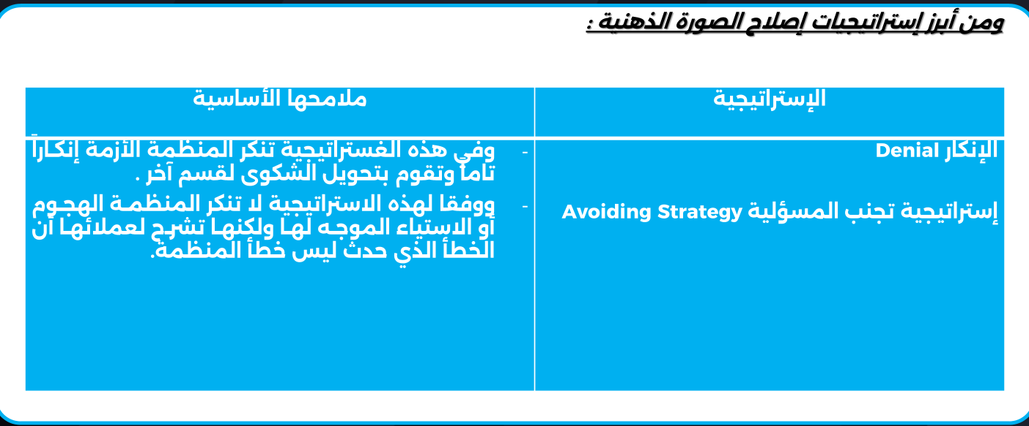
.
www.midocean.ae

Slide 34
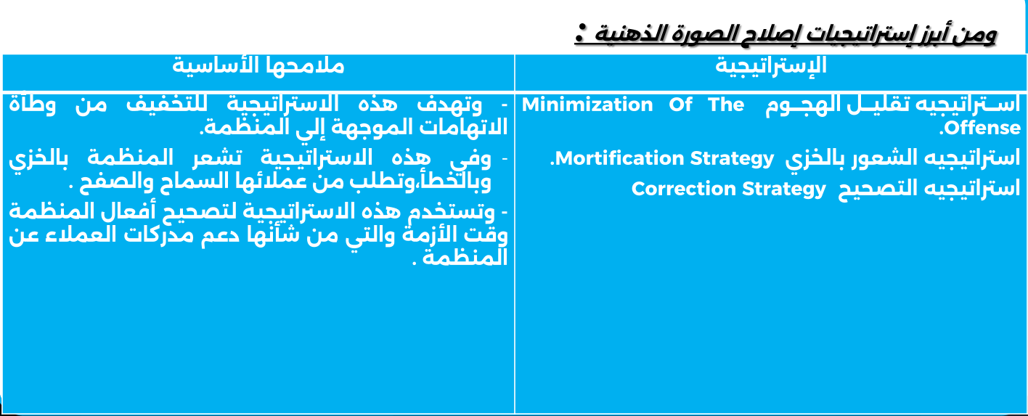
www.midocean.ae

Slide 35
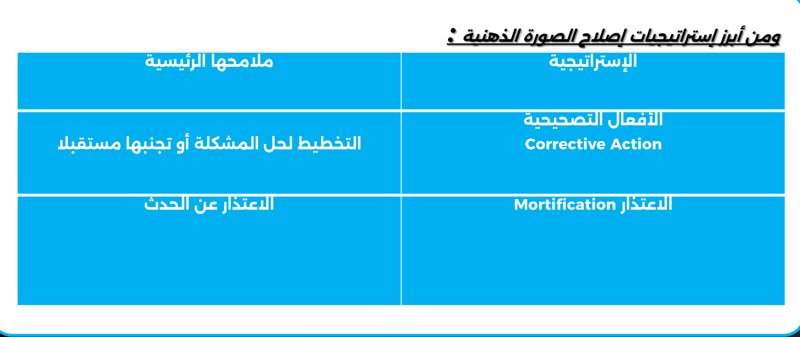
www.midocean.ae

Slide 36
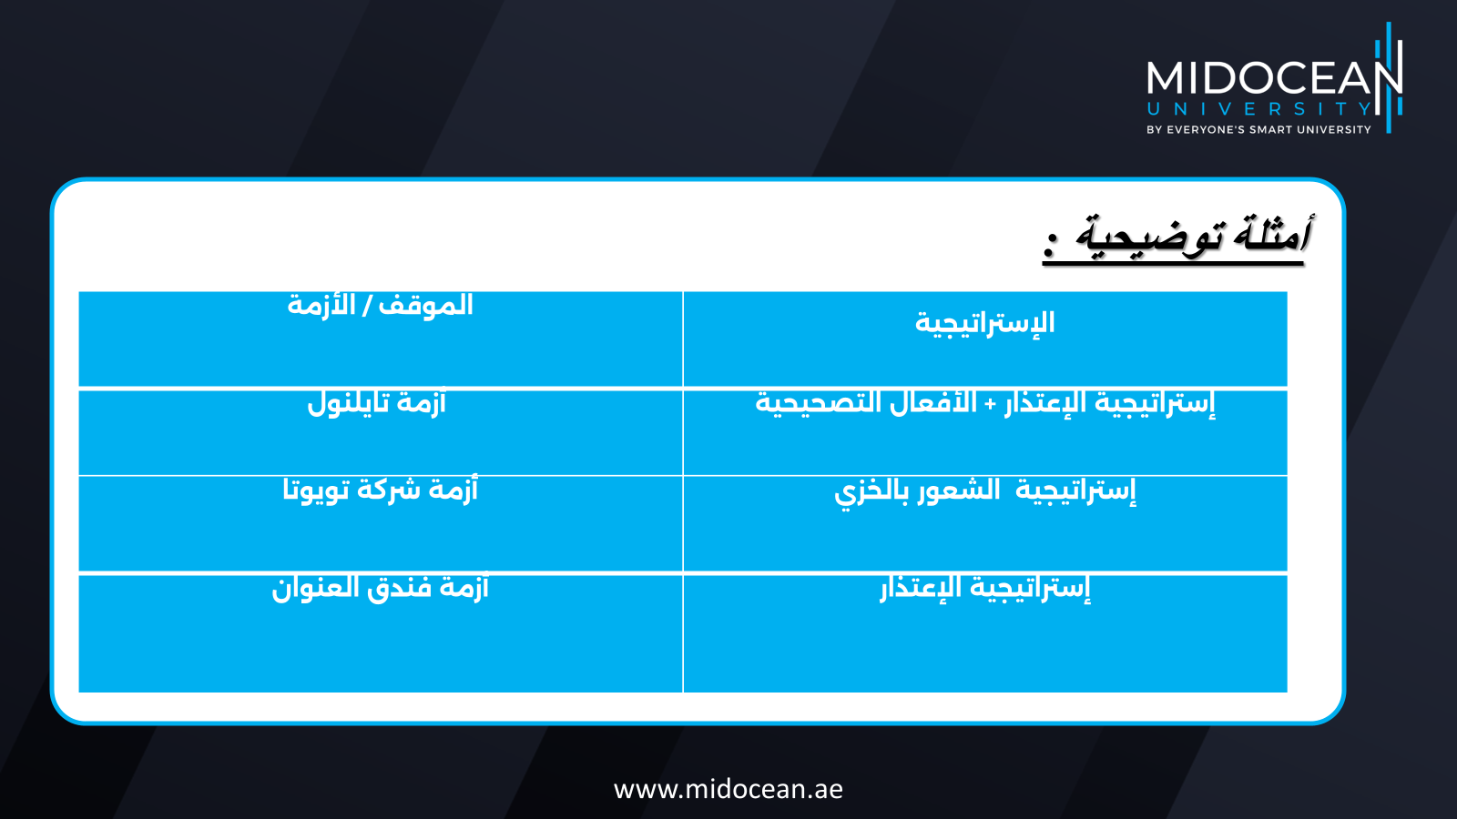
www.midocean.ae

Slide 37
هناك عددا من الاستراتيجيات الاتصالية التي يمكن للمنظمات الاعتماد عليها في بناء الرسائل الاتصالية في إطار بناء ودعم والمحافظة علي صورة وسمعة المنظمة،وتشكل تلك الاستراتيجيات قواعد عامة تحكم عملية الاتصال الفعال بين المنظمة وجمهورها، وحتى تصبح الإستفادة من هذه الاستراتيجيات أكثر واقعية وفاعلية.
وهناك دراسات التي تناولت إصلاح الصورة كانت في ثلاث محاور، المحور الأول يناقش دراسات إصلاح صورة دول وأماكن. والمحور الثاني يناقش الدراسات التي تناولت إصلاح صورة المنظمة، أما الثالث فيستعرض إصلاح صور أشخاص كالسياسيين والمشاهير.
ركزت دراسات إصلاح صورة الدول والأماكن على إصلاح الأماكن السياحية أو بعد الأزمات والحروب والإرهاب والكوارث الطبيعية، حيث نجحت الأحداث الخاصة الرياضية والثقافية؛ واستضافة المشاهير والمؤتمرات في تحسين الصورة، وبرز دور وسائل التواصل الاجتماعي جنباً إلى جنب مع وسائل الإعلام. كما برزت إستراتيجية الإنكار والنوايا الحسنة حينما يكون الأمر متعلقاً بظروف خارجة عن الدولة.
www.midocean.ae

Slide 38
أما دراسات إصلاح صورة المنظمات، فقد برز استخدام إستراتيجيات محددة مرتبطة بما حدث، فمثلاً ربط سوء الأحوال الجوية باعتباره خطأ خارجي لا دخل للمنظمة فيه على أنه كبش الفداء، واستخدمت إستراتيجية التعويض عند الضرورة ولكنها لم تكن الإستراتيجية الأولى التي استخدمتها، وفي كل الأحوال سعت المنظمات لوضع الجمهور أمام معلومات صادقة وموضوعية مستخدمة إستراتيجيات الرسالة المقنعة والاستخدام الفعال للغة.
أما دراسات إصلاح صورة الأشخاص (كالسياسيين والمشاهير)، فقد استعانت بوسائل التواصل الاجتماعي كجبهة رئيسية لإصلاح الصور واستخدمت الاستراتيجيات المختلفة وأحياناً حذفت بعض التفاصيل أو لم تعلق عليها مع التركيز على الصفات الإيجابية.
www.midocean.ae

Slide 39
وختاماً نؤكد على أهمية كل نظرية من النظريات التي تم طرحها للمنظمات او للأفراد .
ومن الأهمية بمكان أن يستفيد ممارسي العلاقات العامة من نظريات إدارة الإنطباع ، ونظرية صورة المنظمات وإصلاح الصورة وتأثير الهالة ...في مجال أعمالهم بكفاءة وفاعلية .
www.midocean.ae

Slide 40



Thank You

